Slide 1

IPA - pokročilé assemblery
2017/2018
Grafický editor: Rotace obrázku s antialiasingem
Tomáš Pazdiora

Slide 2
Kód pro rotaci obrázku
for(x = 0; x < width; x++)
{
for(y = 0; y < height; y++)
{
[tx,ty] = inverse_transform([x,y]);
Destination[x,y] = Source[tx,ty];
}
}

Slide 3
Transformační matice

Slide 4
Transformace souřadnice maticí

Slide 5
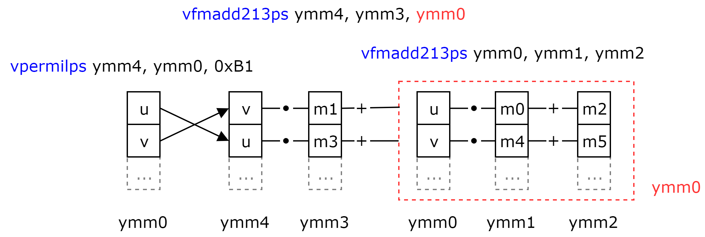
Transformace souřadnice maticí

Slide 6
Transformace souřadnice maticí
;ymm1 = m4 m0 m4 m0 m4 m0 m4 m0
;ymm2 = m5 m2 m5 m2 m5 m2 m5 m2
;ymm3 = m3 m1 m3 m1 m3 m1 m3 m1
;ymm0 = v3 u3 v2 u2 v1 u1 v0 u0
vpermilps ymm4, ymm0, 0xB1
vfmadd213ps ymm0, ymm1, ymm2
vfmadd213ps ymm4, ymm3, ymm0
;ymm4 = v3' u3' v2' u2' v1' u1' v0' u0'
± 10 instrukčních cyklů na architektuře Intel Haswell

Slide 7
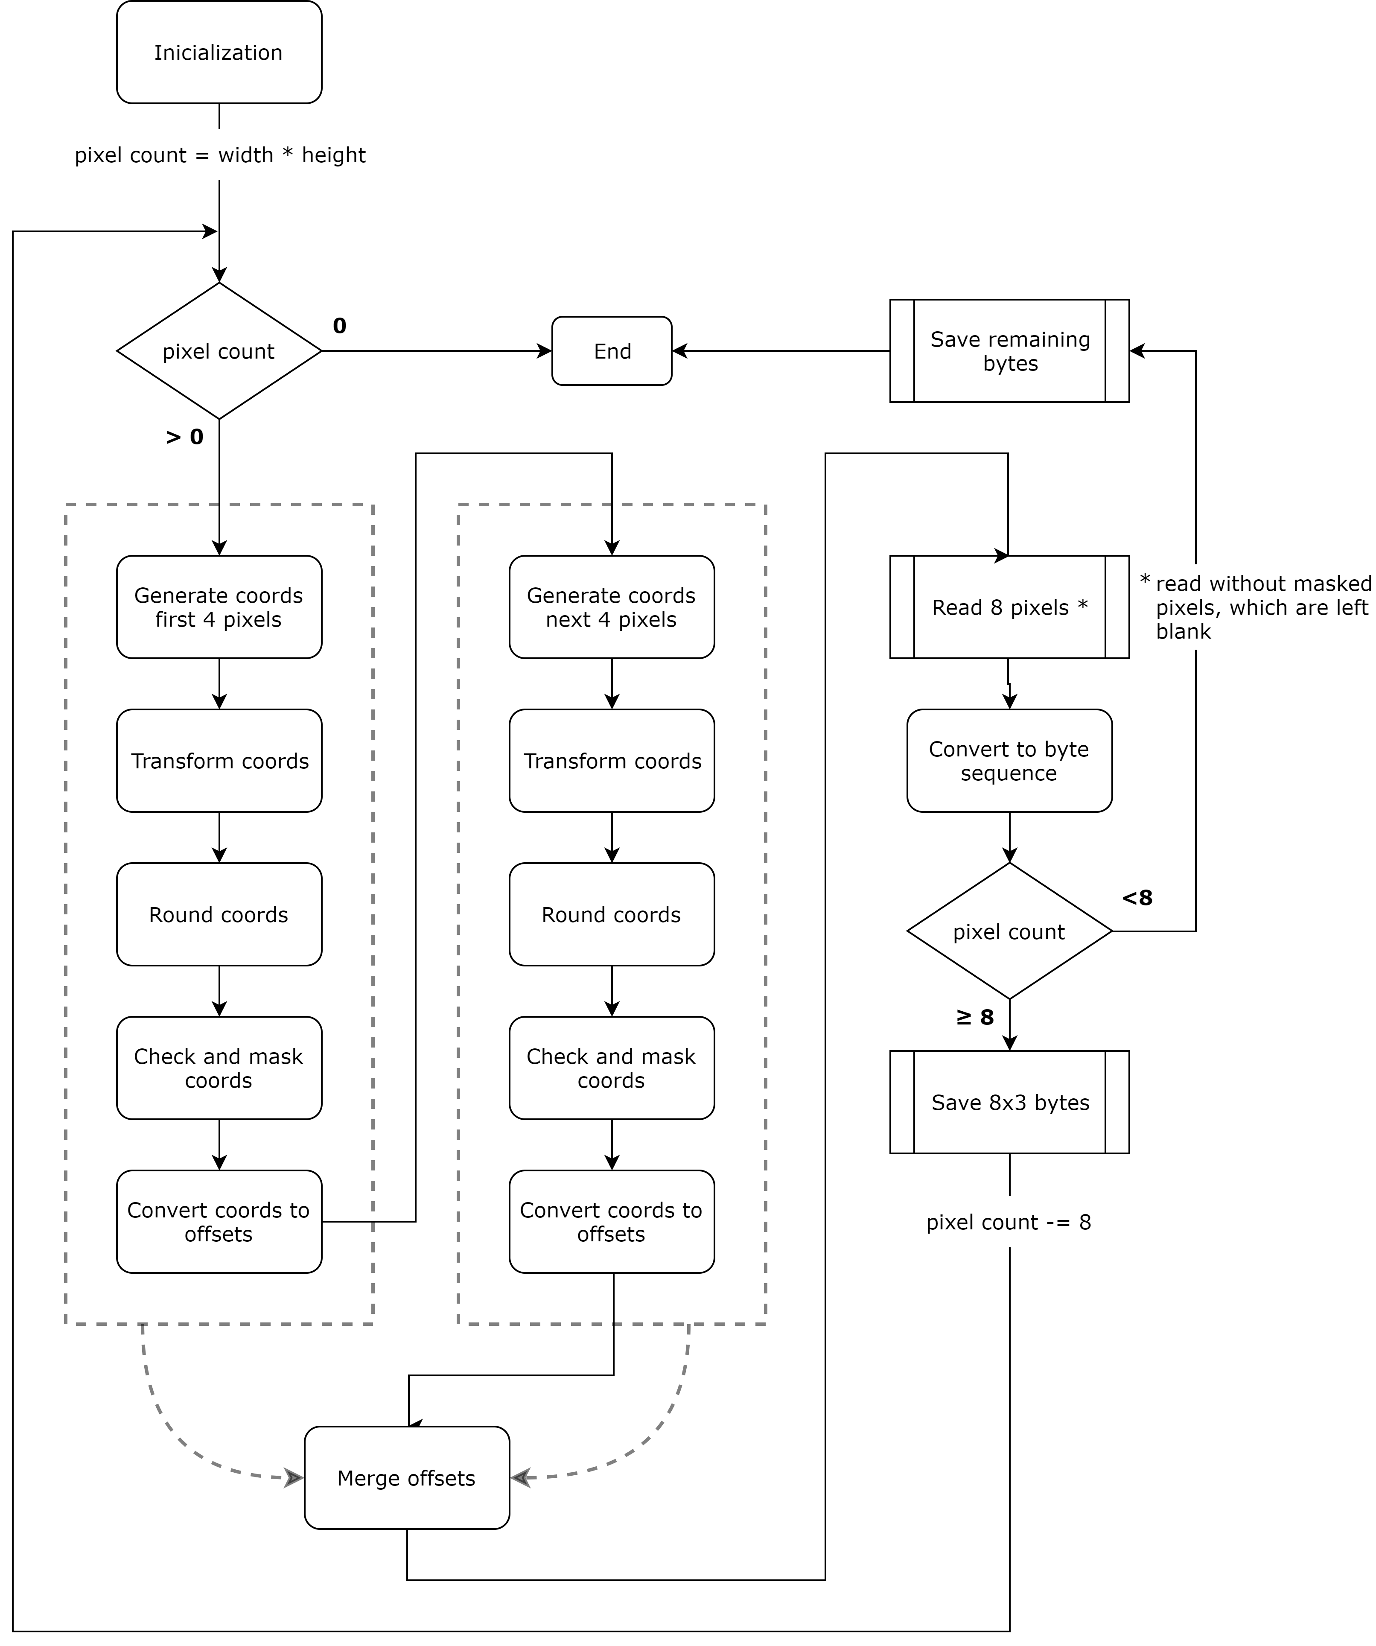

Slide 8
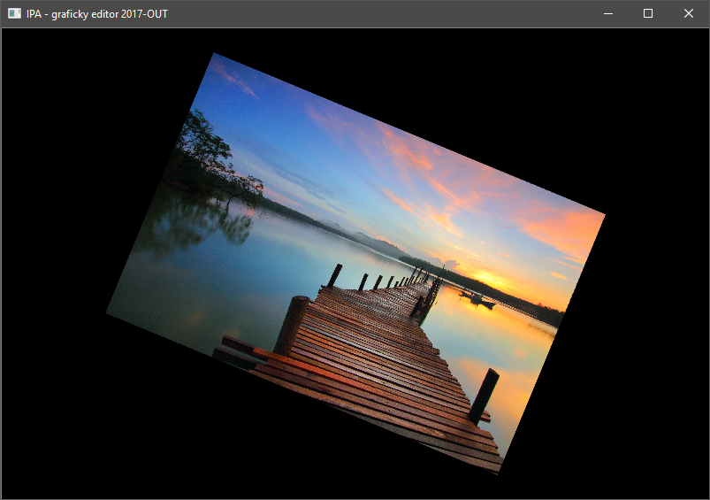
Rotace 22.5° a velikost 60%

Slide 9
referenční řešení zrychlení
bez optimalizací kompilátorem 5.7x
s optimalizací kompilátorem 2.0x
opt + úprava pro lepší datovou lokalitu 1.4x

